Slide 1

TIẾNG VIỆT 2

Slide 2

KHỞI ĐỘNG

Slide 3

LẬT MẢNH GHÉP

Slide 4

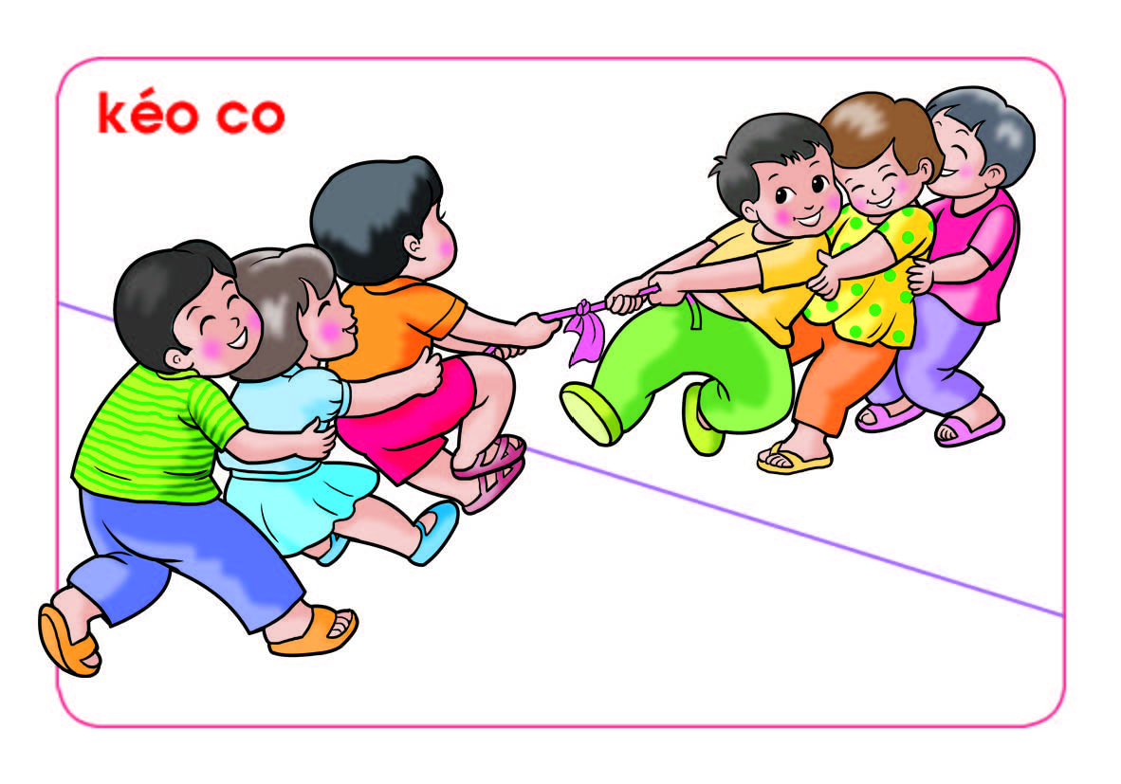

Đây là một trò chơi dân gian
Kéo co

Slide 5
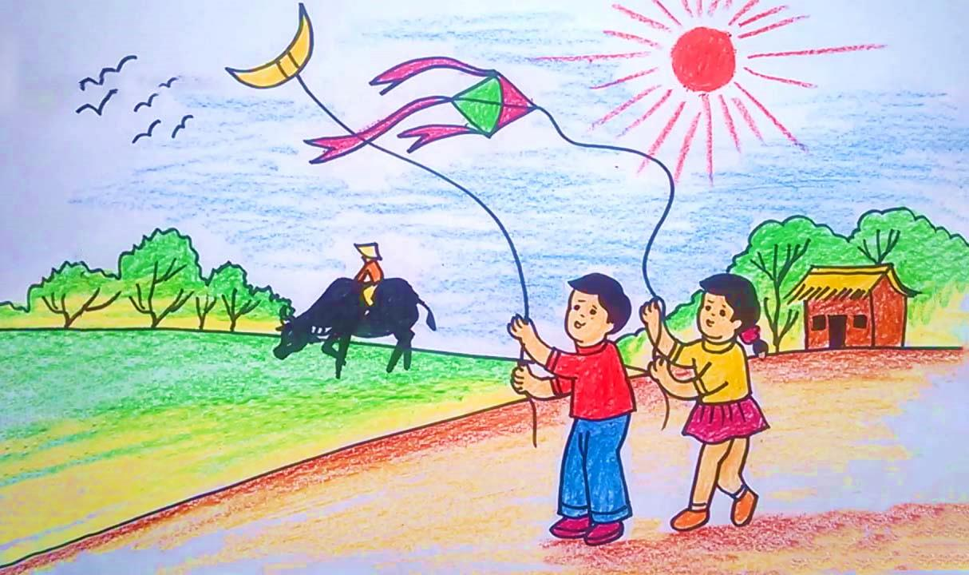
Đây là một trò chơi dân gian
Thả diều

Slide 6
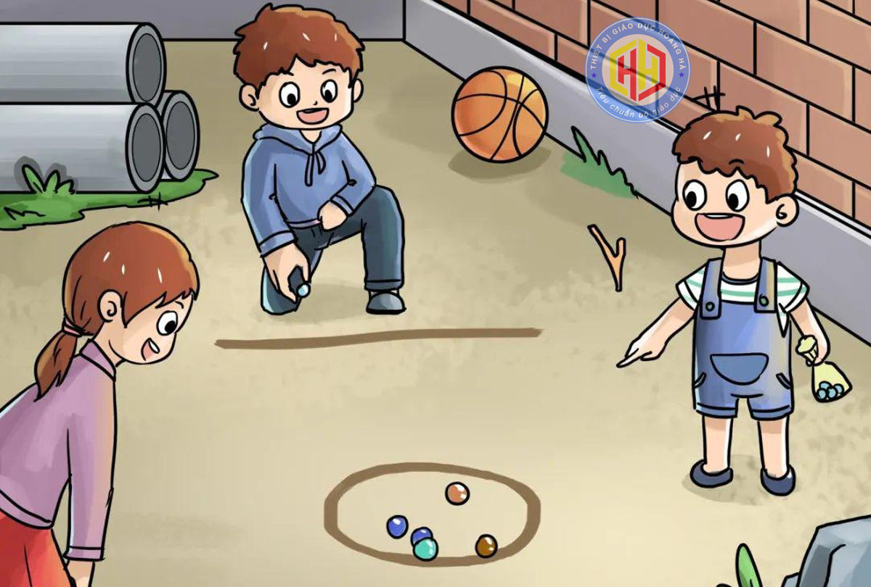
Đây là một trò chơi dân gian
Bắn bi
Notes:
GV dẫn vài bài: Các em vừa được lật mảnh ghép và thấy được 1 số hđ vui chơi của các bạn nhỏ, đó là các trò chơi dân gian được nhiều bạn nhỏ lựa chọn khi vui chơi cùng các bạn. Các em nếu chưa chơi, có thể thử nhé!
Bài học hôm nay, các em sẽ nói về các hđ vui chơi của mình với bạn bè và luyện viết thành đoạn văn…

Slide 7


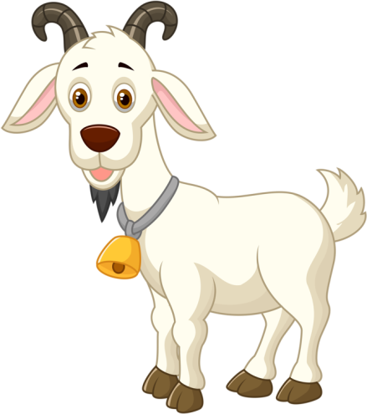

Tuần 10
Bài
17
GỌI BẠN

Slide 8
Tiếng Việt:
Tớ nhớ cậu
Thứ … ngày … tháng … năm 2021
Trang 85

Slide 9

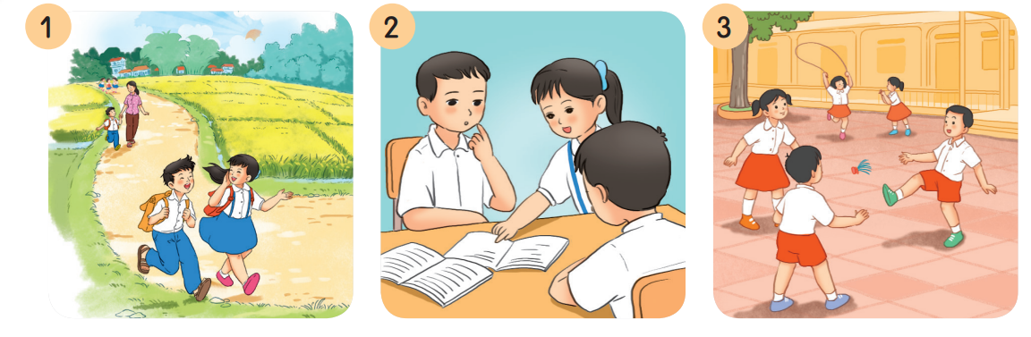
1
Nói về việc làm của các bạn trong mỗi tranh.

Slide 10
1
Nói về việc làm của các bạn trong mỗi tranh.

Slide 11
1
Nói về việc làm của các bạn trong mỗi tranh.

Slide 12
1
Nói về việc làm của các bạn trong mỗi tranh.

Slide 13
2
Viết 3 – 4 câu kể về một hoạt động em tham gia cùng các bạn.
G:
Em đã tham gia hoạt động gì cùng các bạn? (học tập, vui chơi,…)
Hoạt động đó diễn ra ở đâu? Có những bạn nào tham gia?
Em và các bạn đã làm những gì?
Em cảm thấy thế nào khi tham gia hoạt động đó?
Notes:
GV lưu ý cho HS đây chỉ à gợi ý chứ k bắt buộc HS phải viết đoạn văn theo gợi ý này. Để HS có thể sáng tạo những đoạn văn mới mẻ hơn, độc đáo hơn.

Slide 14

Câu mở đầu: Em đã tham gia hoạt động gì cùng các bạn?
Nội dung: Hoạt động đó diễn ra ở đâu? Có những bạn nào tham gia?
Nội dung: Em và các bạn đã làm những gì?
Kết đoạn: Em cảm thấy thế nào khi tham gia hoạt động đó?
Notes:
Hình dung bố cục 1 đoạn

Slide 15
Câu mở đầu: Cuối tuần vừa rồi, em được tham quan vườn rau ở Hội An cùng với cô thầy và các bạn.
Nội dung: Sáng sớm, các bạn cùng thầy cô di chuyển đến vườn rau bằng xe buýt.
Nội dung: Tới vườn, chúng em được xem rất nhiều loại cây, loại rau. Chúng em còn được trải nghiệm hoạt động trồng cây, thu hoạch nông sản.
Kết đoạn: Em và các bạn đã rất vui. Em mong sẽ có cơ hội quay lại nông trại nhiều lần nữa.
Notes:
Hình dung bố cục 1 đoạn văn như 4 tầng của chiếc bánh hamburger. Một hình ảnh ấn tượng sẽ giúp HS nhớ lâu hơn thầy cô ạ.

Slide 16
Thứ … wgày … κáng … wăm 2021
TΗĞng VΗİΙ: Tớ ηớ cậu
Bài làm
CuĒ Ǉuần νẂa ǟē, em đưϑ đi κam Ǖίan νΰŊ ǟau ở HĖ An cùng vƞ cô κầy và các bạn. Sáng sĥ, các bạn cùng κầy cô di εuΐϜn ΑĞn νΰŊ ǟau bằng Κ΄ λίýt. Tƞ νΰŊ, εúng em đưϑ Κ΄m ǟất ηΗϛu lĲi cây, lĲi ǟau. Chúng em cŜ đưϑ Ǉrải wθΗİm hĲt đųg ǇrŬg cây, κu hĲε wŪg sản. Em và các bạn đã ǟất νίi. Em jΪg sẽ có cơ hĖ Ǖίay lại wŪg Ǉrại ηΗϛu lần wữa.
2
Notes:
Người soạn tự viết để tham khảo. Thầy cô có thể thay nếu thấy chưa phù hợp ạ.

Slide 17



Củng cố

Slide 18
Dặn dò

Slide 19

Người soạn : Phan Thị Linh
Năm sinh : 1990
Đơn vị công tác :
LH : 0916.604.268
Thân chào Quý Thầy Cô!
Rất mong nhận được phản hồi và góp ý từ Quý Thầy Cô để bộ giáo án ppt được hoàn thiện hơn.
Mọi thông tin phản hồi mong được QTC gửi về:
+ Zalo: 0916.604.268
+ Facebook cá nhân: https://www.facebook.com/nhilinh.phan/
+ Nhóm chia sẻ tài liệu: https://www.facebook.com/groups/443096903751589

